Slide 1
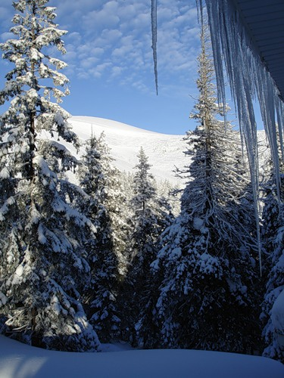

Slide 2
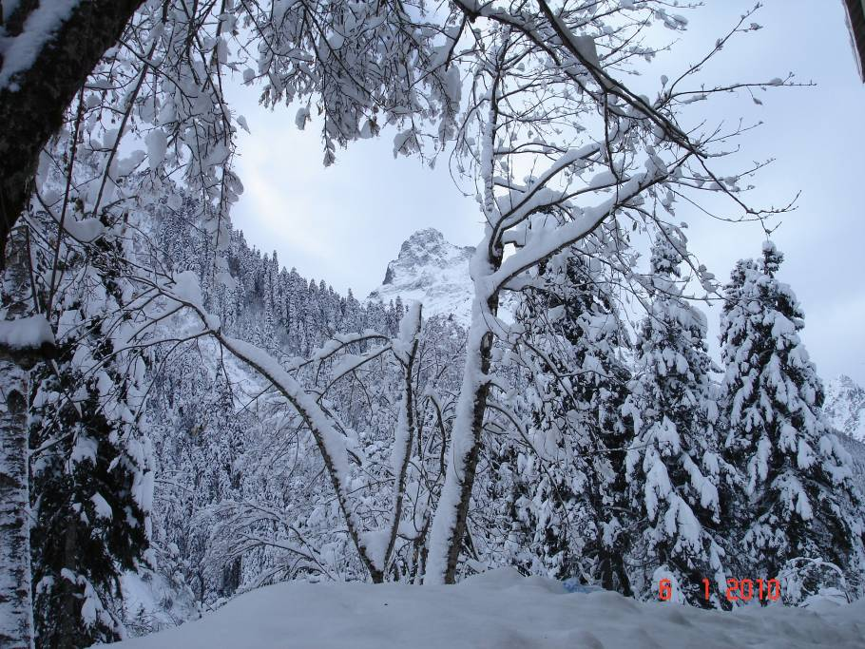

Slide 3
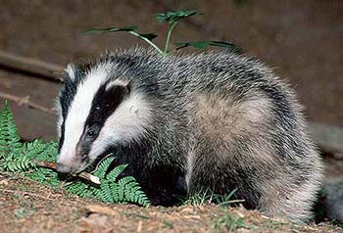


Slide 4
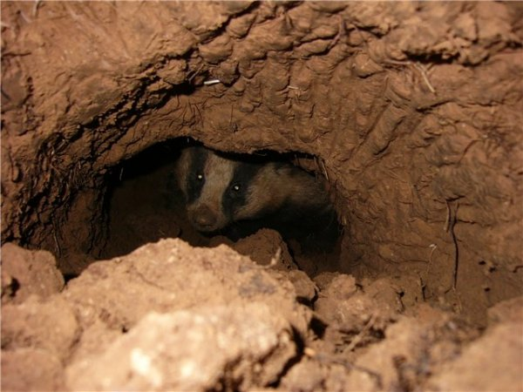

Slide 5
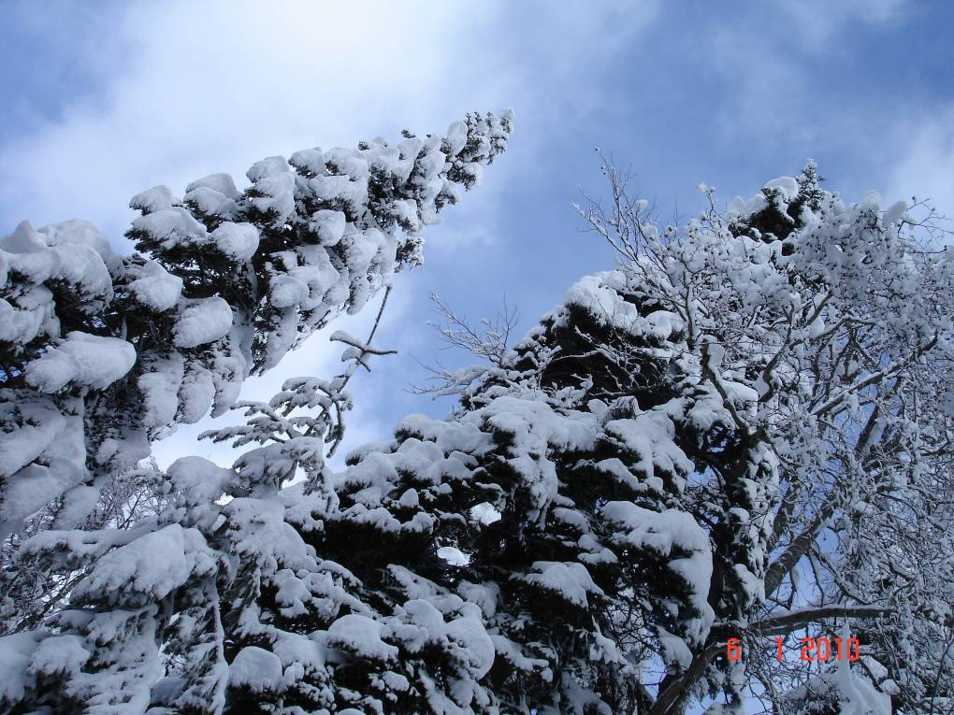

Slide 6
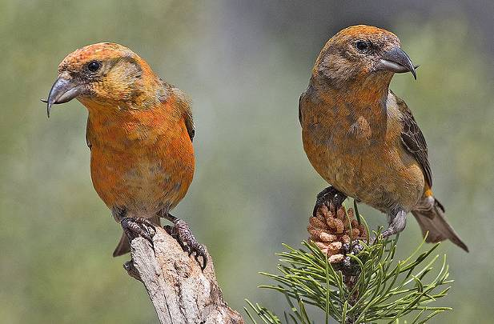
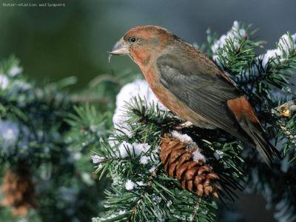
Клесты.
Не боясь морозов выводят птенцов.

Slide 7


Slide 8
Новые задачи
Вопрос
На сколько одно число больше другого?

Slide 9
Получил в подарок 8 штук
6
А его друг
На сколько больше подарков получил
?
Задача.
условие
вопрос
рисунок
схема
решение

Slide 12









Slide 13
Б
8
Р
М
6
8 – 6 = 2
Ответ: на 2 подарка меньше.
Р = Б- М
Чтобы узнать на сколько одно число больше другого, надо
От большего отнять меньшее

Slide 14
Составь задачу для снеговика.
3
?
на
7 – 3 = 4
7
Ответ: на 4 меньше.

Slide 15


Задачи из учебника( стр. 54-55).
5
5 – 3 = 2
3
?
на
4
9 – 4 = 5
на
?
9

Slide 16
Новые задачи
Надо от большего отнять меньшее
Как найти на сколько одно число больше другого?

Slide 17

На одну ёлочку
повесил
5
А на другую на 3 больше
Сколько снежинок повесил Дед Мороз на вторую ёлочку ?
5
На 3 б.
ответ
?
решение
5+3=8( с.)
Ответ: 8 снежинок.
схема
вопрос
условие

